Slide 1
组会汇报
Getafix: Learning to Fix Bugs Automatically

Slide 2
NSGA2
NSGA2
一、研究背景
第一部分
学习人类手写的补丁
目标：修复bug，补丁尽量接近人类手写

Slide 3
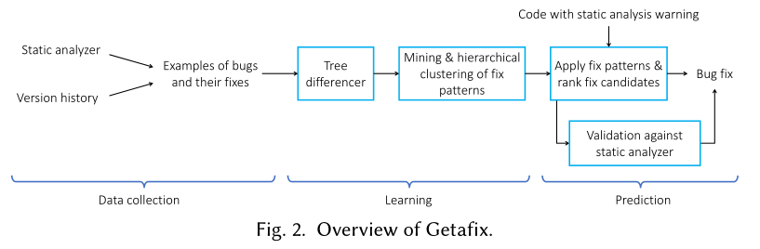
NSGA2
NSGA2
二、研究方法
第一部分
将一组给定的修复拆为AST级别的编辑步骤
从这些处理过的数据中学习修复模板
对一个bug进行修复并对候选补丁进行排序
程序静态分析工具：Error Prone 、Infer

Slide 4

NSGA2
NSGA2
二、研究方法
第一部分
Learning
1. Tree
AST节点表示：
一个标签（BinEx：二进制表达式，比如a + b, Literal, Name）
a possibly empty value, " + "、“42”、“foo”
子节点
比如x = y + 2: 在AST表达式为 x: Name,+: BinEx(y: Name,2: Literal)

Slide 5
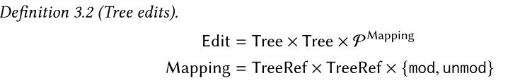

NSGA2
NSGA2
二、研究方法
第一部分
2. Tree Edits

Slide 6
NSGA2
NSGA2
三、研究创新点
第一部分
3. 提取具体的编辑
基于GumTree算法：从给定的一对AST树中提取细粒度的编辑步骤：删除、更新、移动、添加
move：一对映射节点的父节点或子节点（参数位置移动）如果没有匹配，则会被认为是move操作
提取的编辑旨在保存更多的信息，来实现补丁被用户接受

Slide 7
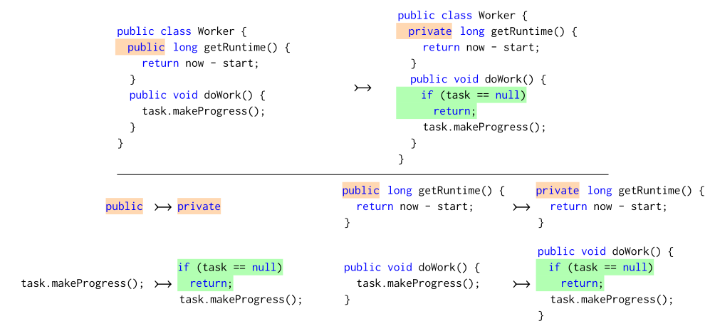
四、研究结论
第一部分

Slide 8
NSGA2
NSGA2
二、研究方法
第一部分
Learning fix Patterns
GetaFix根据之前的编辑提取出有层次结构的编辑模式

Slide 9
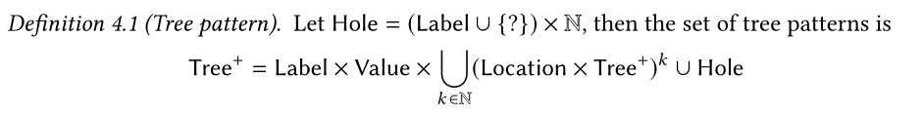
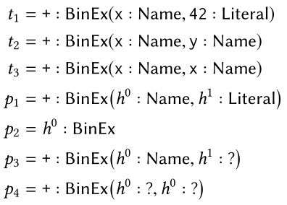
NSGA2
NSGA2
二、研究方法
第一部分
1. tree patterns 、Tree Edit Patterns
t1~t3是具体的ast
p1~p4是tree patterns，但是在计算时，它们的初始值是t1~t3
Hole类似于模式变量
Tree Edit Patterns就是将编辑模式中的树改成Tree Patterns

Slide 10
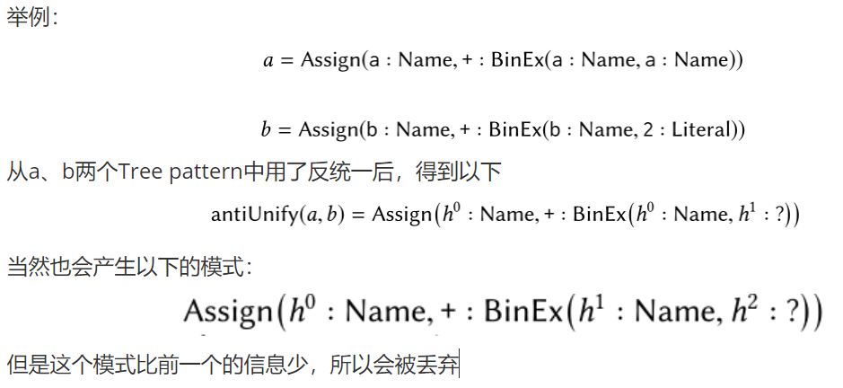
NSGA2
NSGA2
二、研究方法
第一部分
2. 泛化Tree Patterns
这一步中采用反统一（anti-unification）的算法
大致思路：给定两个Tree Patterns，将它们相同标签、值、子节点保留下来，不相同的用hole来表示

Slide 11

NSGA2
NSGA2
二、研究方法
第一部分
3.泛化编辑模式
先反统一before tree，再反统一after tree
举例：

Slide 12
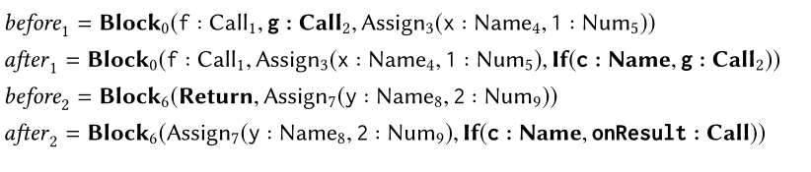
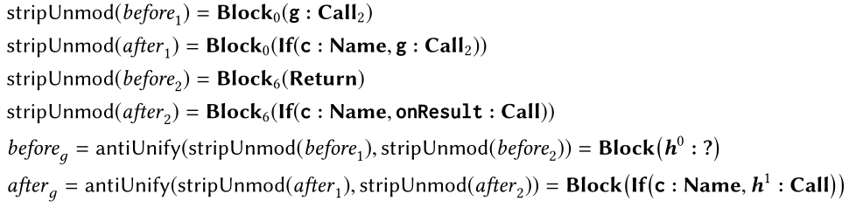
NSGA2
NSGA2
二、研究方法
第一部分
将具体的编辑写成tree Edit pattern
然后使用stripUmmod函数，将没有修改过的节点删除

Slide 13


NSGA2
NSGA2
二、研究方法
第一部分
然后将before_g和after_g中的节点重新映射
然后将没有修改的节点填充回去，再用反统一方法

Slide 14
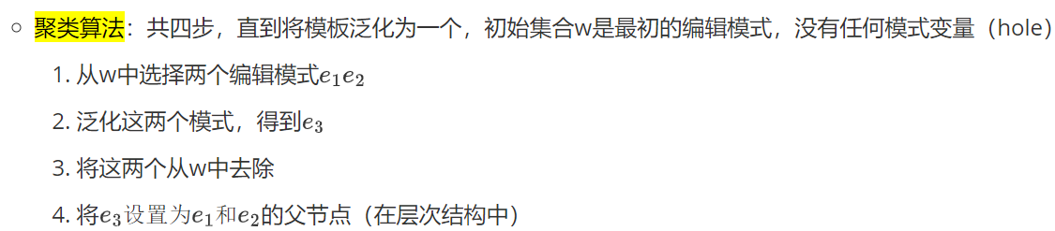
NSGA2
NSGA2
二、研究方法
编辑模板的层次聚类
大致思想就是使用层次聚类的算法来推导层次结构。从具体的编辑开始，每次组合成对的编辑，直到所有的编辑合并成一个编辑模式。由算法选择一对编辑模式。使得它们的反统一的抽象模式损失的信息最少。

Slide 15

NSGA2
NSGA2
二、研究方法
如何选择两个编辑模式：
偏序：
使用反统一方法去计算每两个编辑模式之间的偏序。实际中不会有完全一致的偏序，文中给出6个规则

Slide 16
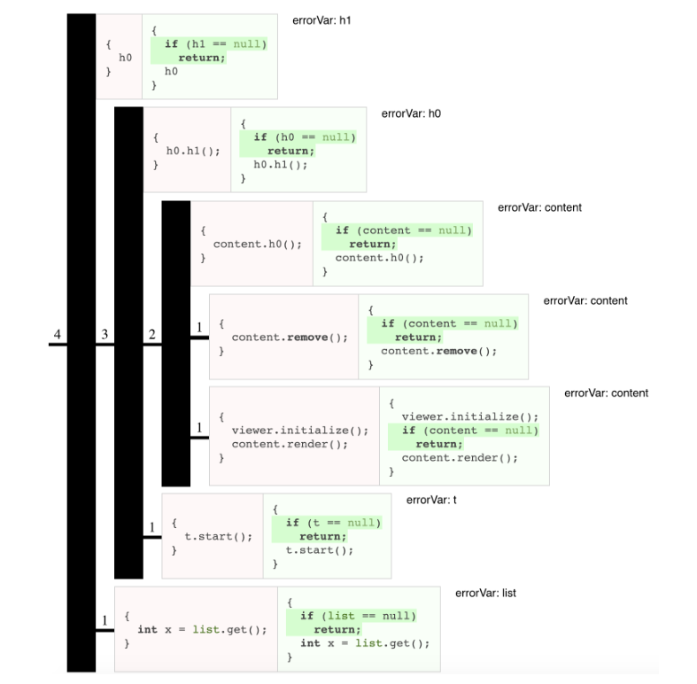
NSGA2
NSGA2
二、研究方法

Slide 17
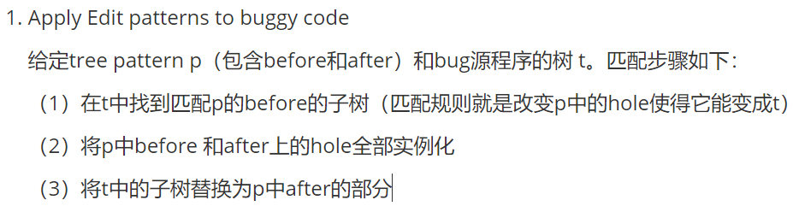
NSGA2
NSGA2
二、研究方法
修复

Slide 18
NSGA2
NSGA2
二、研究方法
补丁排序：最终由用户选择应用哪个修复

Slide 19
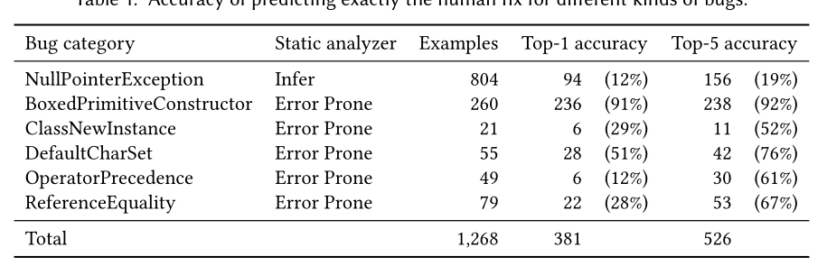
四、实验结果
第一部分

Slide 20
谢谢

